Slide 1
Python Study
파이썬 스터디 3주차
Notes:
예비군, 현충일 빼고 오늘까지 3번 남음
명확한 결과물 하나 내는게 목표
여태까지 배운거 이용하여 프로그램하나 제작해보기.

Slide 2
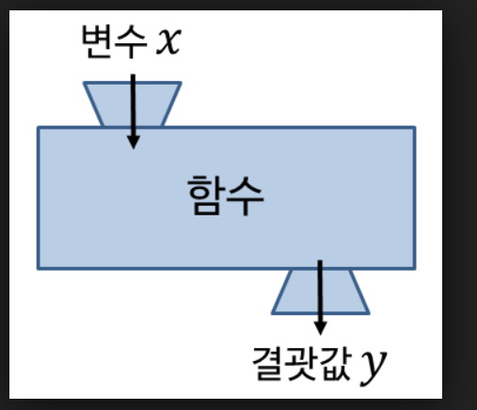
함수
Python Study
함수
특별한 목적의 작업
특수한 기능 수행
Notes:
일단 지난시간에 이어서 진행하겠습니다.
일단 프로그래밍의 핵심이라고 부를 수 있는 함수를 다룰 건데요
사실상 프로그램은 함수만으로 진행된다고 봐도 무방합니다
함수는 뭔가 특별한 기능을 수행하는 장치, 라고 보시면 되는데
간단하게 뭐 저희가 계산기를 프로그래밍 한다고 했을 때,
더하기, 빼기, 나누기, 곱하기를 수행하는 것들이 하나하나의 함수라고 할 수 있겠죠
그래서 프로그램을 기계라고 생각했을 때, 함수는 각각의 기능을 하는 부품이라고 볼 수 있습니다
기본적으로 파이썬에서 제공하는 함수들을 저희는 사용해 왔습니다.
자주 써오던 print 같은 게 있겠네요
기본적으로 함수는 함수이름() 괄호 열고 괄호 닫고, 이런 형식으로 이루어져 있습니다.
Print같은 경우는 파이썬에서 기본적으로 제공하는 것이고, 우리가 원한다면 저희만의 함수를 만들어낼 수도 있습니다.

Slide 3

함수 만들기
Python Study
Notes:
새로운 함수를 만들어 보는것은 쉽습니다.
def 함수이름():
그 밑에 if문처럼 블록처리를 하고 그 함수가 수행할 기능을 넣어봅니다.
지금같은 경우는 함수를 만들었어요 라는 문구를 출력하게 할 거에요.
이렇게 자기만의 함수를 만들 수 있습니다. 이렇게 함수를 만드는 걸 함수를 정의 한다고 합니다.
여기서 def는 define의 준말이므로 function이라는 새로운 함수를 정의한다,는 말 입니다.
예제1
실제로 이렇게 정의해놓은 함수를 호출하면 , 만들어놓았던 기능이 실행되는 걸 볼 수 있습니다.

Slide 4
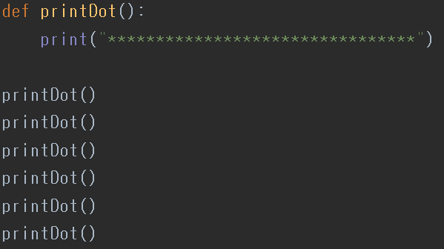
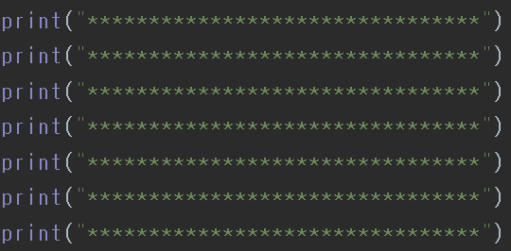
함수를 써야하는 이유
Python Study
Notes:
그럼 함수를 사용해야 하는 이유가 무엇일까요.
사실 방금같은 코드는 굳이 함수를 만드는 것보다 그냥 print()만 사용하는게 오히려 더 보기 좋은 코드였을 것입니다.
하지만 코드가 길어진다면?
반복문을 써야하는 이유와 흡사해 집니다. 불필요한 코드의 길어짐을 피할 수 있어요.
한 함수에 코드가 짧으면 상관이 없겠지만 굉장히 긴 코드가 들어갈 수도 있습니다. 다음 그림처럼 별을 한 줄 출력하는 코드를 만든다고 했을 때
왼쪽처럼 print함수를 이용하여 별을 쭉 출력해도 좋겠으나 그냥 printDot이라는 새로운 함수를 정의하면 오른쪽처럼 눈이 편안한 코드가 됩니다.
이렇게 재사용을 여러 번 해야하는 코드의경우 함수를 하나 만들어놓으면 그냥 호출만 하면 되니깐 편해지죠.
지금은 한줄짜리 함수인데도 이런데 긴 코드의 함수라면 당연히 더 코드가 깔끔해질겁니다.
가독성까지 동시에 챙기는 것이죠.
또 함수를 써야하는 이유는 프로그래밍에서의 모듈성을 극대화할수있다..인데
사실 아직 모듈을 다루지 않았으니 쉽게 설명하자면
기계가 여러 개 있고, 기능을 여러 개 수행한다헀을때 각 기계마다 몇가지 함수가 있겠죠
이제 자신의 함수 뿐만 아니라, 다른 기계의 함수까지 사용하는 것입니다.
이거는 이제 import라는 기능을 사용해야하는데 나중에 모듈을 다룰때 설명해드릴게요

Slide 5
매개변수(Parameter)
Python Study
def function(a):
a+=2
return a
b = function(a)
Notes:
그다음은 매개변수입니다
함수는 앞에서처럼 단순하게 별을 프린트하는 기능만 할 수도 있겠으나
대부분의 함수는 변수를 다루는 역할을 많이 수행합니다
그러면 내가 어떠한 값을 넣었을 때 그 값을 다룰 수 있는 함수를 사용하려면
그 함수에게 변수를 전달해야합니다.
이때 전달인자를 매개변수. (파라미터,인자…)라고 부릅니다
예를들어 어떠한 값을 전달받아 2를 더하는 함수를 만든다고 했을때 그 ‘어떠한 값＇을 전달해야 합니다
그럴때 함수를 정의할때 함수명의 괄호 안에 매개변수를 적어놓습니다
파이썬은 자료형을 따로 명시하지 않으므로, a라고만 적고 내가 함수를 사용할 때 어떠한 자료형의 매개변수를 전달하냐에 따라 달라지게 됩니다. (예제3번)
그리고 함수는 값을 돌려주는 기능이 있습니다. 이를 수행하는것을 return이라고 하는데, 기본적으로 함수는 return을 만나면 종료를 하게 됩니다.
Return은 위처럼 2만큼 값이 증가된 a를 반환하는 역할도 있으나, 함수를 끝마치는 역할도 동시에 수행한다는 점을 알아두시면 될것같습니다
예제4번 + 문자열일때는 오류뜨는거 보여주기 + return을 빼면 그냥 지역변수로 끝나고 값의 변화가 없음을 알아야함
+ return 여러 개 받는 6번 예제 알려주기

Slide 6
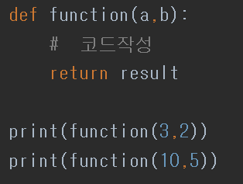
Python Study
① 조건별로 return 값 따로 받는 함수 만들기
a와 b의 합이 10 이상이면 a와 b의 합 반환
그 외의 경우 a와 b의 곱 반환하기

Slide 7
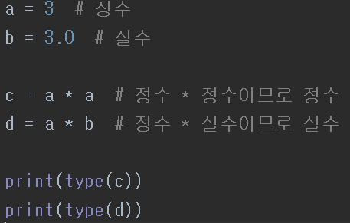
정수와 실수
Python Study
Notes:
이전에 숫자 자료형을 다루면서 정수와 실수를 다뤘습니다
이전에 말했듯이 파이썬은 자료형이 따로 존재하지 않으므로 기본적으로
A=3이런식으로 선언했을때는 정수로 판단한다고 했습니다.
이게 실수임을 명시하기 위해서는(소수점 아래까지 다룬다고 명시하기 위해서는) 3.0 이런식으로 선언해야합니다.
7번예제 보여주기

Slide 8





리스트
Python Study
Notes:
여태까지 한 변수를 넣어보았지만 그러면 한 변수당 한 데이터밖에 못다루기 때문에 불편합니다
이럴때 리스트를 사용하면 동시에 여러 숫자, 문자열 모음을 이용할 수 있습니다
리스트 안의 값은 숫자, 문자열 다 가능하며 차후에 배울 클래스도 가능은 합니다.
밑의 multiList처럼 숫자와 문자열을 섞어서도 가능합니다
리스트는 [] 중괄호로 선언과 초기화를 동시에 하며 만약에 선언만 하고싶은 경우는 numList = list()로 가능은 합니다
리스트의 각 값, 0번째 값, 1번쨰 값에 접근
이때 몇번째를 의미하는것을 인덱스라고하는데, 인덱스가 0부터 4까지 존재하는 리스트임
배열(리스트)/컴공에서는 무조건 프로그래밍에서는 숫자가 1부터가 아니라 0부터 시작함!
8번 예제
2중,3중(다차원) 리스트 존재는 하나 이번에는 안다룸

Slide 9
문자열 인덱싱
Python Study
String
=
‘안녕하세요’
String[0] = ‘안’
String[1] = ‘녕’
…
String[4] = ‘요’
Notes:
위의 리스트 인덱싱처럼 문자열도 인덱스가 존재합니다.
안녕하세요라는 5개 크기의 문자열이 있을 때
String[0]을 출력해보면 맨 첫번째 문자가 출력됩니다.
Stringindex 예제

Slide 10
반복문
Python Study
1. For문
- N번 반복하고 싶을 때
- 얼마나 반복할지 개발자가 알 때
2. While문
- 조건에 맞춰 반복하고 싶을 때
- 얼마나 반복할지 모름(주로 무한 루프)
Notes:
For문은 내가 몇번 반복해야되는지 알고 수행할때, 즉 10번이면 10번, 5번이면 5번 이렇게 n번 반복하고싶을떄 사용하고
While문은 내가 얼마나 반복할지 모르므로, 조건에 맞추어 반복하고 싶을때.
프로그래밍에서 사실상 내가 얼마나 반복할지 모르면 무한루프로 돌리고 조건에 맞춰 탈출하는 경우로 주로 사용.
거의 무한루프로 사용

Slide 11


For문
Python Study
Notes:
기본적으로 for문은 활용성이 다양하지만
일단 내가 단순하게 n번 반복하고 싶을때, 를 이용할때 주로 사용합니다.
사용 형식은 다음과 같고
이 경우 range는 범위를 지정하는 메소드이며
I가 1에서 시작해서 11 미만, 즉 10에서 끝난다는 것을 명시합니다.
파이썬은 반열린 범위를 사용하기 때문에 1 이상 / 11 미만 으로 생각하시면 됩니다.
Forrange 코드보기
또한 for문은 리스트를 순회할 수 있는 기능을 가지고 있는데, 다음과 같이 선언하면
I는 각 리스트의 인덱스를 한번씩 순회하게 됩니다.
즉 5,4,3,2,1를 순회 하는것 이죠. 이를 출력해보면
forInList코드

Slide 12
Python Study
② for문 이용하여 구구단 출력하기
For문을 이용하여 구구단 이쁘게 출력
**최대한 짧은 코드 안에
Hint
각 단을 구하는 걸 함수로 만들기
함수를 9번 반복

Slide 13
While문
Python Study
while 조건식:
이 블록은 조건식이 참인 동안만 수행
.
.
.
Notes:
While문은 for문과는 다르게 내가 얼마나 반복할지 모를 때 돌립니다.
While문 다음에 조건식을 넣고, 그 식이 참인 동안은 계속 돌립니다.
바로 예제

Slide 14

무한루프
Python Study
Notes:
무한루프는 말그대로 무한히 반복하는 코드입니다.
While 뒤의 조건식이 true인동안은 반복문이 계속 반복되므로
아예 뒤의 조건식을 True로 넣어주면 무한히 반복하게 됩니다. 조건식이 절대 바뀔일이
없이 계속 True이기 때문입니다
하지만 어떠한 작업을 무한히한다면 컴퓨터는 못견디고 비효율적인 작업이 수행될테니
무한루프를 탈출할 수 있는 분기가 있어야합니다
이때 사용하는것이 break인데
이건 예제로 보겠습니다

Slide 15


사용자 입력 받기
Python Study
콘솔이 입력을 무한히
기다림
Notes:
여태까지는 컴퓨터가 일방적으로 우리가 적은 코드를 수행했지만,
대부분의 프로그램에서는 우리가 컴퓨터에게 뭔가 값을 입력해줘야 할 경우도 생깁니다.
이럴 때 사용하는 것이 input 메소드입니다.
Input은 기본적으로 문자열로 입력을 받습니다. 따라서 내가 정수나, 실수형을 받고싶다 할때는 따로 앞에 배운
Int, float형으로 변환해주는 과정이 필요합니다.

Slide 16
모듈
Python Study
모듈 : 함수/변수/클래스 등 모아놓은 파일
파이썬 – 파일명.py도 하나의 모듈
Notes:
그다음은 모듈입니다
여태까지 우리는 한 예제마자 .py파일을 만들어가면서 늘려놓은게 보이실겁니다
이런 파일 하나하나도 모듈로 볼 수 있습니다
이제 다른 파일에서도 저 파일에 접근하여 다른 파일에서 만들어놓은 함수를 가져다 사용할 수 있습니다
파이썬을 비롯하여 우리는 프로그래밍을 할 때 굉장히 많은 모듈을 사용합니다.
저번에 제 프로젝트에서 보여드렸듯이 게임 하나 만드는데도 함수가 몇십개는 필요합니다
이런 함수를 다른 곳에서도 사용할 수 있도록 모듈을 불러올 수 있는 방법이 있습니다
우리는 남들이 미리 만들어 놓은 모듈을 사용할 수도 있고 우리가 직접 만들어서 사용할수도 있지만
이번에는 저희가 직접 만등러 보겠습니다.

Slide 17

Python Study
③ Random 모듈과 무한루프를 이용한 업다운 게임 만들기
무한루프 이용하여 업 다운 게임
사용자에게 입력을 받아 랜덤 값보다 크면 down,
작으면 up을 출력하고 같으면 성공! 출력하고 루프 종료하기
Notes:
Random 모듈은 파이썬이 제공하는 라이브러리 중 하나로
말그대로 랜덤, 난수를 발생하는 기능을 제공하는 모듈입니다
이를 import하면 난수발생을 할 수 있습니다
이거는 구글링해도 쉽게 나오지만 일단은 제가 앞에는 제공해드릴게요
Randint는 범위 안의 정수를 랜덤으로 호출하는 것이고
Num에다가 1~50사이의 난수를 배치시키는 코드입니다
이제 무한루프를 통해

Slide 18

Thank you

